Slide 1
小结
一、通信系统的基本概念
二、载波信号的产生：振荡器
三、信号的载波传输：调制与解调
四、通信系统中典型线性电路分析
五、通信系统中典型非线性电路分析
六、反馈控制系统

Slide 2
一、通信系统基本概念
1.1 组成
1.2 基本特性
1.3 信道
1.4 通信系统中的信号
1.5 常见的接收机结构
1.6 噪声
1.7 干扰

Slide 3
通信系统的一般概念
根据对系统不同的要求，提出不同的指标，有不同的系统设计方案和信号处理方法。
系统特性：
  传输距离、通信容量、信号失真度、抗干扰能力。
信道特性：
  衰减特性、工作频率范围、频率特性、时变/时不变特性、干扰特性。
一种是基带信号传输。
当所使用信道的频率特性不适于基带信号传输时，可以利用调制技术将基带信号的频谱搬移到信道的工作频率范围内，这称为载波信号传输。
  调幅、调频、调相

Slide 4
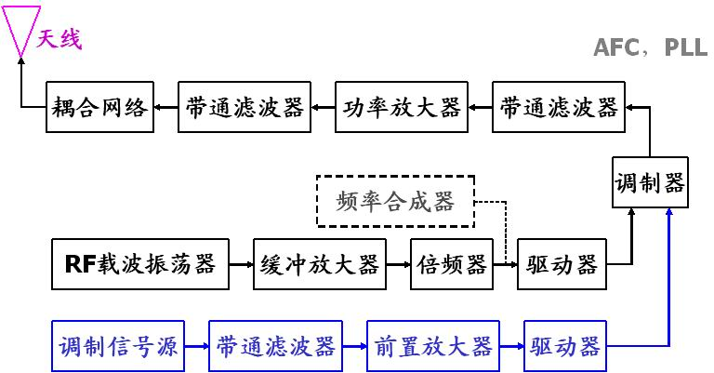
发射机的一般框图
北航06年期末复习

Slide 5
接收信号的特点
信号频率高（带来什么问题？）：
  低频信道太拥挤。
信号功率微弱：
  长距离传输。
  需多级放大。
多信号同时到达接收端：
  需要较好的信道选择能力。
直接式接收机不能满足接收要求。
多采用超外差式接收机(多种接收机架构）。

Slide 6
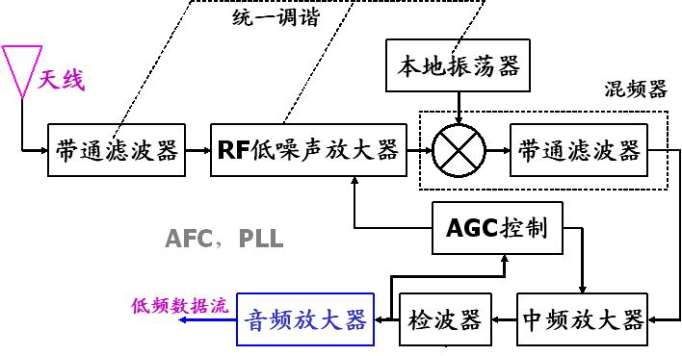
超外差式接收机的一般框图
RF前端电路
超外差接收原理：将接收到的不同载频的微弱高频已调信号变换成统一的固定的中频已调信号，再在固定中频上进行放大、检波和后续的信号处理（电视38MHz，广播465kHz）。

Slide 7
采用超外差式接收机的考虑
在中频实现对有用信道的选择：
  对Q值的要求低，选择信道主要靠中频滤波器。
接收机天线接收下来的信号极弱（-120dBm），将此信号放大到解调器前，使解调器可解调，需要放大100~200dB。
为了使放大器工作稳定，在一个频带内的放大器，其增益应控制在50~60dB以内。
  超外差接收机方案将接收机的总增益分散到射频、中频和基带三个频段上。
  高增益的中频放大器制作容易并且稳定。
固定中频上进行解调相对容易。

Slide 8
超外差接收机的缺点
外差式接收机最大的缺点是组合干扰频率点多，如：交调干扰、互调干扰等；镜频干扰现象最为严重；电路复杂。
  消除镜频干扰，最为直接的方法是不让它进入变频器，这全靠变频器之前的滤波器来实现。
    高中频方案：增大中频频率，可以抑制镜频干扰，但相同Q值的中频滤波器，对邻道的抑制能力降低。
    二次变频方案（蜂窝移动电话）：两次变频，第一次混频采用高中频45MHz，以提高对镜像频率的抗干扰能力；第二次混频采用低中频455kHz，以抑制相邻信道的干扰。
  零中频方案：中频为零，则没有镜像频率干扰。缺点：有用信号和本机振荡信号之间的耦合（泄漏）。

Slide 9
干扰与噪声
当信号在传输过程中，不可避免地会受到干扰。
  这些干扰和噪声对系统传输信号产生极为不利的影响；
  有用信号被淹没在噪声里或被干扰信号所覆盖。
噪声：
  来源：电阻热噪声、晶体管/场效应管噪声；
  噪声系数：概念及其计算，信噪比概念；（习题3.7)
  级联网络噪声系数的计算；
  接收机的灵敏度和网络的噪声温度；
  减小噪声系数的措施。

Slide 10
干扰与噪声
返回
变频干扰：
  产生原因，类型，如何降低/消除其影响；
  中频、镜频、组合副波道、组合频率、交调和互调。
  判定干扰类型

Slide 11
思考题
传输距离的影响因素
无线电频段划分(波长与频率关系)与常见信道的工作频率范围
电波传输基本方式
接收设备接收信号的特点
为什么要调制?
常见接收机的特点对比(超外差,低中频，零中频，数字接收机等)
通信电路的形式对比
常见噪声与干扰分析

Slide 12
二、载波信号的产生
2.1 振荡器产生机理、振荡条件
2.2 振荡器电路分析
2.3 振荡器应用
2.4 频率合成器

Slide 13
二、载波信号的产生：振荡器
振荡器是一种不需外加信号激励就能自动将直流能量变换为周期性交变能量的装置。
振荡器正常工作，必须有以下四个部分：
  放大器：至少有一个有放大作用的有源器件；
  正反馈通路或负阻：必须有一个能够补充元器件能量损耗的正反馈通路或负阻器件，以保证有稳定的振荡；
  频率决定元件或回路：振荡器必须有频率决定元件或回路，如：电阻、电容、电感和晶体等等，以及它们构成的选频回路、相移网络或延时网络等；
  电源：为振荡器提供能源。

Slide 14
反馈振荡器
工作原理：
  反馈振荡的三大条件：起振、平衡、稳定条件，放大器常用的偏置电路。
  三点式LC振荡器、晶体振荡器。
  电路分析和计算：
    交流等效电路、各主要元器件的作用、计算振荡频率、反馈系数；
    晶体用作高Q电感或高Q短路线，泛音晶体振荡器。
振荡器频率稳定度：
  提高振荡器频率稳定度的方法。
调频振荡器

Slide 15
分析反馈振荡器的要点
如何保证一个振荡电路是合理的：
  包含一个合适偏置的可变增益放大器；
  闭合回路是正反馈；
  有选频回路（或移相网络）；
  相频特性为负斜率。
如何计算振荡频率：
  相位平衡条件决定振荡频率。
    工程计算中，往往以选频回路的中心频率ω₀近似作为振荡器的振荡频率ω_{OSC}。

Slide 16
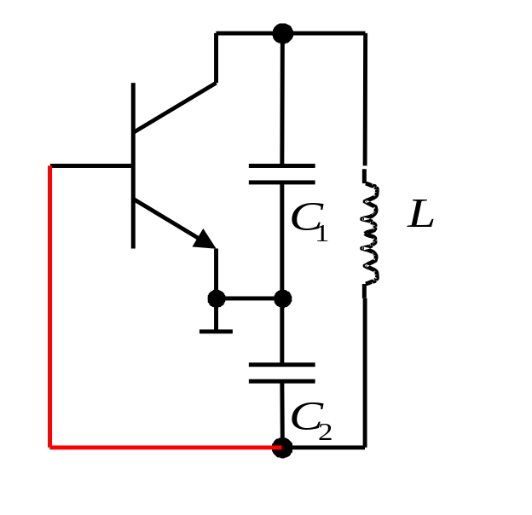
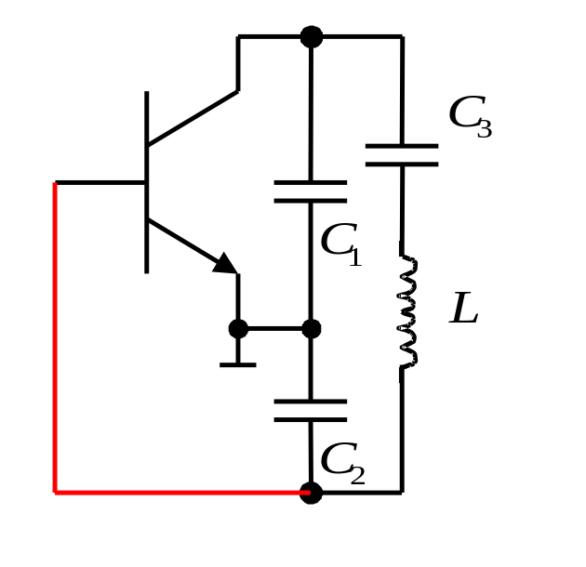
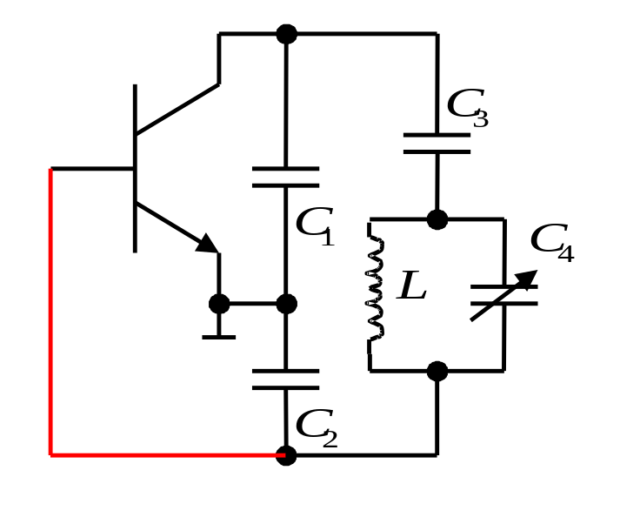
改进型电容三点式振荡器
导致频率不稳定的原因？如何提高频率稳定度？
  考比兹、克拉泼、西勒、晶体振荡器
考毕兹 克拉泼 西勒
为什么有这些改进？
振荡频率如何计算？

Slide 17
频率合成器
返回
为了实现高质量的无线电通信，减少各种外界因素对传输信号的干扰，近代通信系统往往要求通信机具有大量的、可供用户选择和迅速更换的载频振荡信号。
  这些频率点的载波振荡频率稳定度与精度，都应满足系统的性能要求，并能迅速变换。
频率合成器的技术指标。
频率合成的方法与原理：直接频率合成法；间接频率合成法（PLL）；直接数字式频率合成法（DDS）。
  锁相频率合成法是重点；
  三种方法优缺点比较。

Slide 18
频率合成技术
返回
频率合成技术：
  直接频率合成法；
  间接频率合成法（PLL）：
    采用吞脉冲可变分频器的锁相频率合成器；
  直接数字式频率合成法（DDS）。

Slide 19
思考题
为什么振荡电路必须满足平衡条件、起振条件和稳定条件？试从振荡的物理过程来说明这三个条件的含义。
为什么在振荡电路中，晶体管大都用固定偏置与自偏置的混合偏置电路？
在通常条件下反馈型振荡器的振荡频率与其振荡回路的自然谐振频率是否一致？为什么？
导致频率不稳定的原因？如何提高频率稳定度？
频率合成器的三种方法的对比，并说明频率合成器的主要指标有哪些？

Slide 20
三、信号的载波传输
3.1 调制的概念
3.2 调制电路
3.3 解调电路

Slide 21
三、信号的载波传输：调制与解调
为什么要调制？
  天线尺寸的考虑：无线传输系统，调制是基本环节。
  多路复用的考虑：调制可以将不同信号分在同一信道中传输而互不影响，例如：频分复用。
  对信道的考虑：不同信道有不同的特性，调制可以降低信道对信号传输的影响。
调制是使消息载体的某些特性随消息变化的过程。
  调制的作用是把消息置于消息载体，以便传输和处理。
  解调是调制的逆过程，从已调制的消息载体中还原出原来的消息。

Slide 22
调制与解调
调幅、调频和调相波的性质：
  表达式、调制指数、波形、频谱、带宽、功率等。
调幅波：
  调幅波有几种类型？检波方法？适用范围？
调角波：
  瞬时频率和瞬时相位的概念；
  线性调制和非线性调制的概念；
  调频方法？鉴频方法？各自的优缺点比较？
  变容管直接调频电路：等效电路、计算振荡频率。
  鉴频器：鉴频方法， S曲线含义、调整等。

Slide 23
调幅波的调制与解调
幅度调制的实现：
  用模拟相乘器电路1496 产生 SAM和 DSB AM；
  产生载漏和音漏的原因。
标准调幅波的解调方法分为两类：
  相干解调：
    用相乘器电路和低通滤波器实现；本地载波的产生是一个关键问题（PLL）。
  非相干解调：利用非线性器件本身的非线性实现解调。
    小信号平方律检波；
    大信号峰值包络检波：工作原理；不产生对角切割失真的条件。

Slide 24
调频波的基本性质
基本定义：数学表示式；瞬时频率；瞬时相位；最大频移；最大相移；
频谱结构：
  包含载波分量，包含无穷多个旁频分量，各旁频分量之间的距离是 Ω，各频率分量的幅度由贝塞尔函数决定；
  频率调制是一种非线性过程，又称为非线性调制；
  调制先后总功率为常数。
频带：
  理论上说是无穷宽的；是近似有限的；
  忽略了小于 0.1的分量（集中98-99%的功率）：
  窄带调频（m_{F}<<1 ）：宽带调频（恒定带宽调频）。

Slide 25
调频波的调制与解调
调频方法总体上可分为两大类：
  直接调频：
    直接使振荡器的频率随调制信号呈线性关系变化。
  间接调频：
    将调制信号积分处理后，再进行调相。
  直接调频和间接调频各自的特点、问题、如何解决？
鉴频电路的工作原理可分为四类：
  斜率鉴频、正交鉴频、过零鉴频、锁相鉴频；
  各自的特点和优缺点，基本框图，典型电路。
调制特性、鉴频特性、线性与非线性等问题。

Slide 26
四、通信系统中典型线性电路分析
4.1 选频回路
4.2 LNA

Slide 27
四、通信系统中典型线性电路分析
在通信设备中，属于线性系统的电路有线性放大器、滤波器、相加（减）器、微分（积分）电路以及工作于线性状态下的反馈控制电路等。
分析线性系统，可用单位冲击响应h(t)，或用复频域传递函数H(s)：
  微分、积分、时延、谐振回路；
  滤波器（无源，有源，SAW, 开关电容型等）；
  高频小信号放大器；
  线性状态下的AFC；
  线性状态下的PLL。

Slide 28
信号通过线性系统
无失真传输：
  幅度是常数，相位是频率的线性函数。
线性失真：
  信号通过线性系统时，改变了输入信号各频率分量之间的相对关系，它只表现在信号的波形发生了畸变，而不会增加新的频率分量；
  如果滤波效果是人为制造的，则不称之为失真。
北航06年期末复习

Slide 29
滤波器
特性/分类：
  幅频特性、相频特性。
LC串并联回路的基本特性：
  LC并联谐振回路的应用贯穿于整个系统；
  中心频率、品质因数、3dB带宽、选频特性（幅频特性、相频特性），阻抗变换关系，相关计算；
  如何实现低通、高通、带通、带阻特性。
部分接入：
  变压器部分接入，电容、电感部分接入；
  阻抗变换关系，相关计算。
Notes:
2.6

Slide 30
高频小信号放大器
晶体管的π型高频等效电路：
  基极体电阻、集电结势垒电容在高频时的作用；
  晶体管的高频参数：截止频率、特征频率、最高振荡频率、α截止频率；
  晶体管的高频参数和直流偏置之间的关系。
影响共发、共基高频小信号放大器高频特性的因素：
  单向化密勒等效分析；
  增益带宽积。
共发—共基、共源—共栅组合放大器电路与特性。

Slide 31
思考题
共基和共射的比较
为什么晶体管在高频工作时要考虑单向化问题，而在低频工作时，可不必考虑？
外接负载阻抗对小信号谐振放大器有哪些主要影响？

Slide 32
五、通信系统中典型非线性电路分析
5.1非线性分析方法
5.2典型非线性电路

Slide 33
五、通信系统中典型非线性电路分析
通信系统中，属于非线性系统的电路有谐振功率放大器、倍频器、振荡器、相乘器及各种调制、解调器等。
信号通过非线性系统后，主要的特点是产生了新的频率分量。
在要求无失真传输信号的场合，要尽量避免电路工作在非线性状态。
然而，信号通过非线性系统可以产生新的频率分量，这个特点在通信电路中获得广泛。
对于非线性电路的分析本身就是一个辩证的问题，它既可以产生我们所希望的频率分量，这是问题的一个方面；同时就有问题的另一方面，即也会产生许多我们不希望的频率分量。
我们的任务就是从这中间寻找问题的解决方案。变频器就是一个典型的例子，其实类似的例子还有很多。

Slide 34
非线性电路的分析方法
小信号分析方法：
  幂级数法（概念） 。
大信号分析方法：
  折线分析法（计算）。
线性电路和非线性电路的特征：
  分析方法的异同；
  非线性对信号的影响；
  信号经过非线性器件有什么样的变化。

Slide 35
典型非线性电路
C类放大器：
  工作原理，折线分析法，A、B、C 、D、E类区分；
  为什么效率高?实现高效率功率放大器的考虑；
  C类倍频器，还有其他方法可以实现倍频功能吗？
模拟相乘器：
  电路：Gilbert乘法器、环行乘法器；
  工作原理，应用；
  通信系统中哪些功能可用相乘器来实现？

Slide 36
典型非线性电路（续1）
返回
变频器（混频器）：
  工作原理（起到一个频谱搬移的作用）；
  输入信号、本振信号、输出信号之间的关系；
  变频干扰（如何产生）。
振荡器：
  反馈振荡的三大条件：起振、平衡、稳定条件；
  互感振荡器、三点式振荡器、晶体振荡器；
  调频振荡器。

Slide 37
思考题
变频电路的变频增益与放大器的增益定义有何不同？
为什么同一晶体管作为放大器工作时，其增益高于变频时的增益？
为什么幅度解调器必须由非线性元件和低通滤波器组成？
丙类放大器为什么一定要用谐振回路作为集电极的负载？谐振回路为什么一定要调谐在信号频率上？
模拟乘法器是线性电路还是非线性电路？
为什么调频波可采用高效的C类功率放大器进行放大，而调幅波不可以？

Slide 38
六、反馈控制系统
6.1 PLL
6.2 AGC
6.3 AFC

Slide 39
六、反馈控制系统
三种反馈控制系统：
  皆是自动调节系统；
  调节对象不同；
  反馈控制系统除有放大器外，还有非线性部件，要用非线性分析方法；
AGC：
  原理、组成、应用。
AFC：
  原理、组成、应用；
  与PLL的异同：误差信号是频率，所以稳定时有频差。

Slide 40
锁相环路
锁相环路（PLL）：
  工作原理、电路组成方框图；
  一个相位数学模型；
  两个数学方程：非线性微分方程、线性化复频域方程；
  三个传递函数：误差传递函数、闭环传递函数、开环传递函数；
  线性PLL的特性与分析的方法：
    跟踪特性：采用拉氏变换及其逆变换的方法求解瞬变过程；采用拉氏终值定理求稳态相差；
    频率特性：利用闭环传递函数求相位传递的幅频特性和相频特性，环路 3dB 带宽。

Slide 41
锁相环路（续1）
锁相环路（PLL）：
  非线性分析的几个问题：
    相平面图的特点；
    稳定平衡点与不稳定平衡点的含义；
    同步带ω_{H}的含义；
    捕捉带ω_{P} ，快捕带ω_{L} 与捕捉时间T_{P} 的含义；
    捕捉过程：频率牵引过程与相位锁定过程。

Slide 42
锁相环路（续2）
PLL的应用：
  载波跟踪环---窄带跟踪环；
  调制跟踪环---宽带跟踪环；
  载波恢复---平方环和 Costas环；
  频率合成---取样锁相环。

Slide 43
思考题
请比较 PLL方框原理图与相位数学模型的主要区别？
PLL的频率特性为什么不等于环路滤波器的频率特性？
在 PLL中低通滤波器的作用是什么？
PLL与AFC有何区别？为什么说PLL相当于一个窄带跟踪滤波器？
PLL的同步带、捕捉带与环路的哪些参数有关？为什么说如果调谐范围足够宽，则同步带取决于环路的支流增益？而捕捉带主要取决于环路的高频增益？
PLL频率牵引现象

